Slide 1
ПРОДУКТ ПРОЕКТНОЙ деятельности: ОТ СОЗДАНИЯ ДО ПРЕДСТАВЛЕНИЯ
учитель математики Орешко С.А.,
МБОУ СОШ №46 г.Курск

Slide 2
Проект – это организованная учителем и самостоятельно выполненная учащимися система действий для решения важной проблемы, завершающаяся созданием продукта, который необходимо публично представить и защитить свою позицию.
Поисковый этап
Аналитический этап
Практический этап
Контрольный этап
Презентационный этап

Slide 3
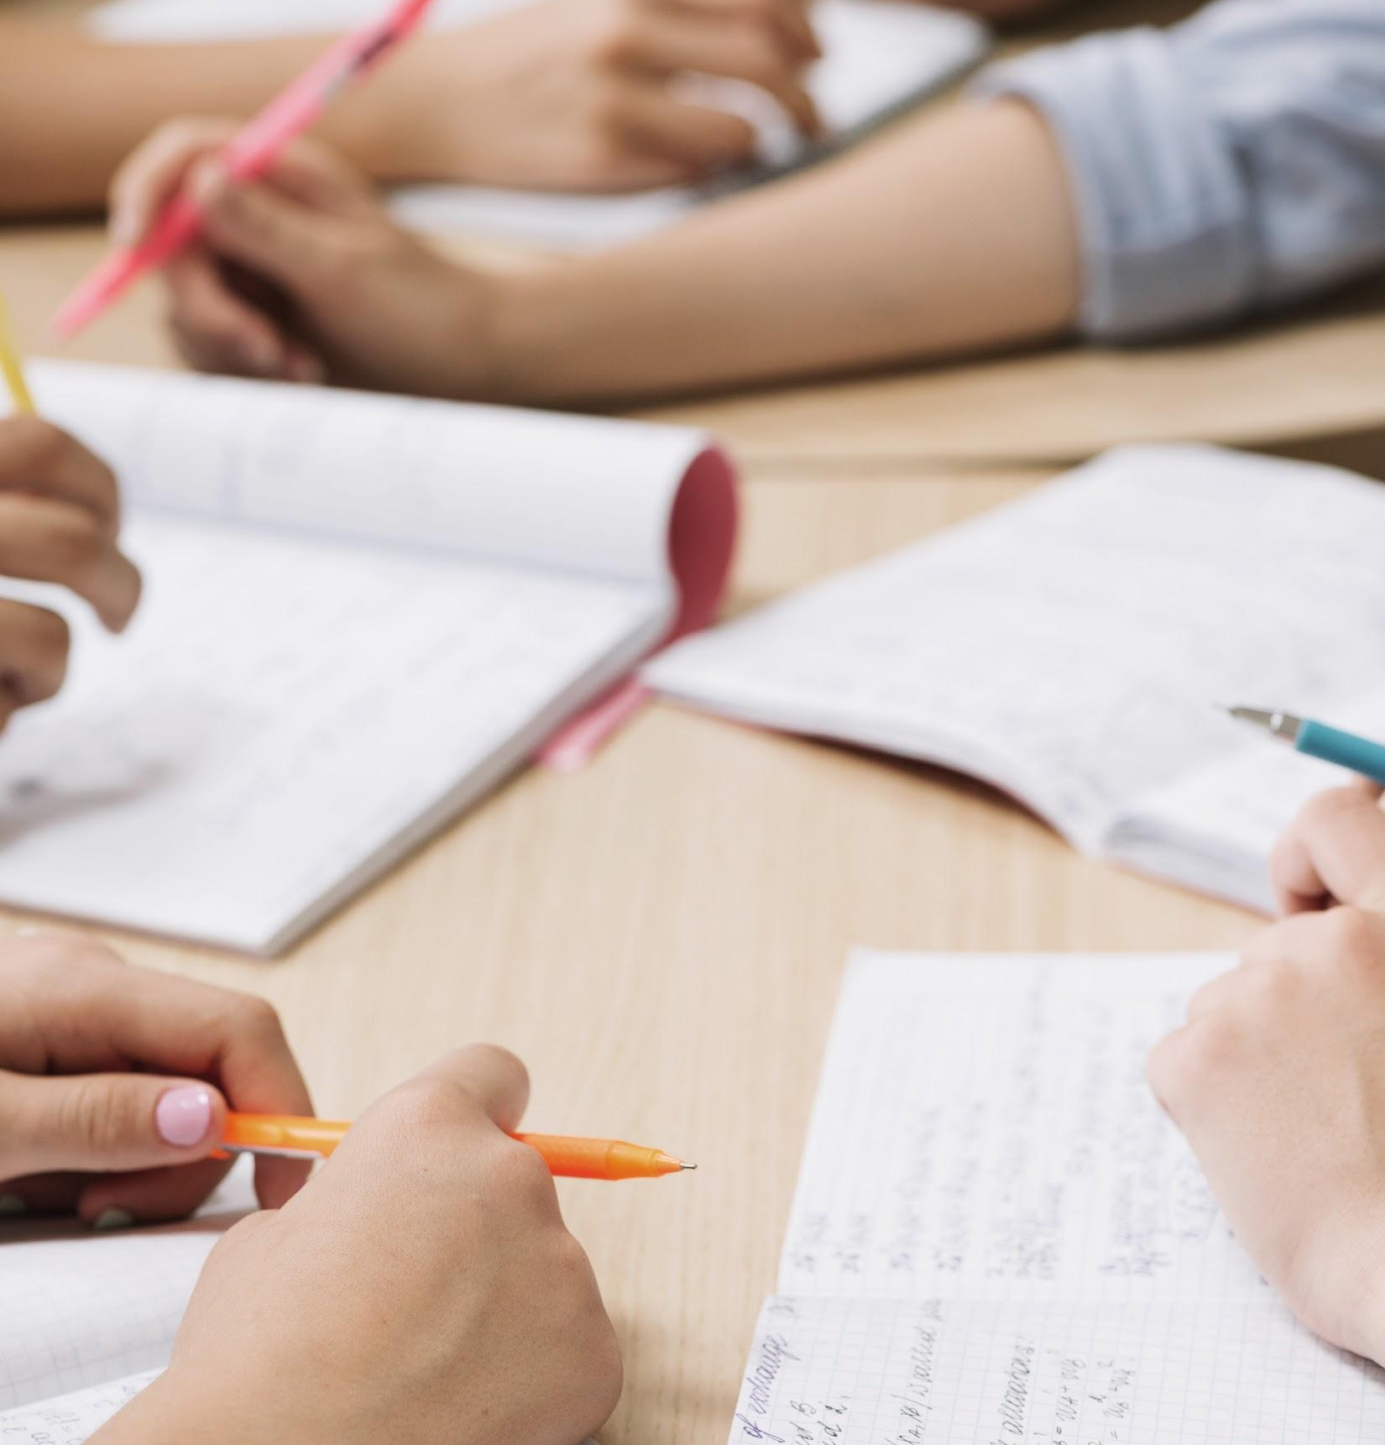
Характеристика:
Продукт проектной деятельности
Новизна;
Уникальность методов исследования;
Применимость в реальной жизни.

Slide 4
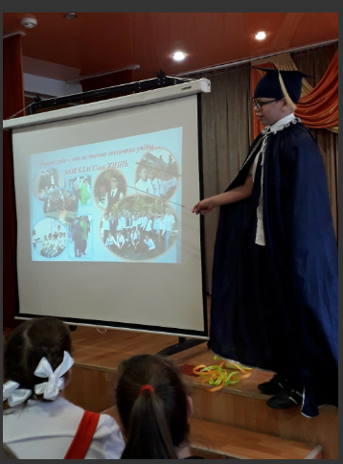

Slide 5
Тема проекта должна подчиняться некоторым правилам:
- быть интересной ученику, увлекать его;
- соответствовать возрастным особенностям учащегося;
- быть оригинальной и, желательно, объективно новой.

Slide 6
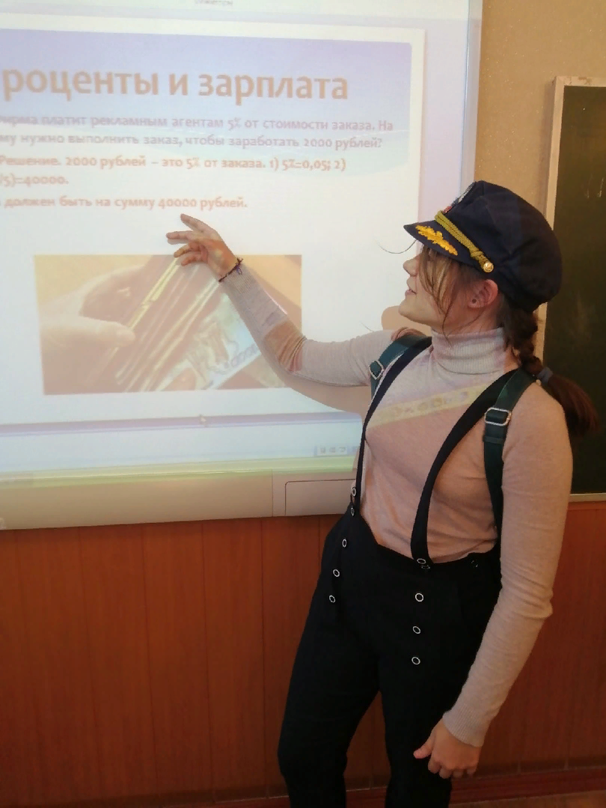
Основные этапы организации проектной деятельности учащихся:
1. Подготовка к выполнению проекта.
2.Планирование работы.
3. Исследование.
4. Обобщение результатов.
5. Презентация.
6. Оценка результатов проектной деятельности и подведение.

Slide 7
Типы заданий, предлагаемых ученикам в ходе проекта:
практические задания
практические задачи
проблемные вопросы
теоретические задания
задачи

Slide 8
Иногда бывает, что форма продукта сразу обозначена в самой теме проекта. Например, «Изготовление прибора для определения расстояния до недоступного предмета». Но чаще всего выбор продукта – непростая творческая задача. Проект под названием: «Исследование влияния дизайна на продажи, охват аудитории » может завершиться защитой обыкновенного реферата, а может вылиться в подготовку проекта, продуктом деятельности которого станет создание действующей фирмы.
От выбора формы продукта зависит, насколько выполнение проекта будет интересным, представление проекта – ярким и обоснованным , а предложенные решения – успешными для решения выбранной проблемы.

Slide 9
Классификация продуктов проектной деятельности, выполненные нашими учащимися
Письменные работы
Отчетные материалы
Материальные объекты
Творческие работы

Slide 10
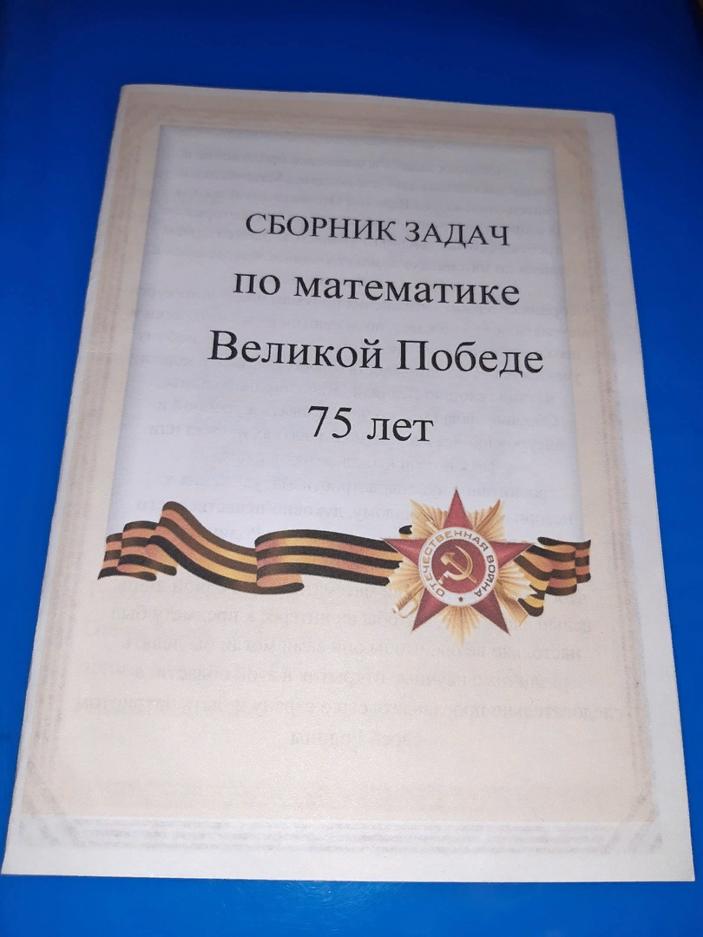
Письменные работы:
Буклет «Практические советы от древних геометров».
Тема проекта «Практическая геометрия на местности»;
Сборник задач «Великой Победе 75 лет».
Тема проекта «Математика и математики в годы Великой Отечественной войны»;
Смета для ремонта собственной комнаты.
Тема проекта «Ремонт моей квартиры».

Slide 11
Материальный объект:
Методическое пособие – видеоролик «Путешествие в прошлое по теореме Пифагора».
Конструкторское изделие. Головоломка «Трехцветная ромашка»
Прибор. Ультразвуковой дальномер.
Веб-сайт, блог. Тема проекта «Влияние дизайна на продажи, охват аудитории».

Slide 12
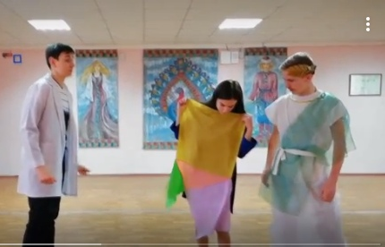
— Тема проекта «Теорема Пифагора на плоскости и в пространстве»
Продукт проектной деятельности:
видеоролик «Путешествие в прошлое по теореме Пифагора»

Slide 13
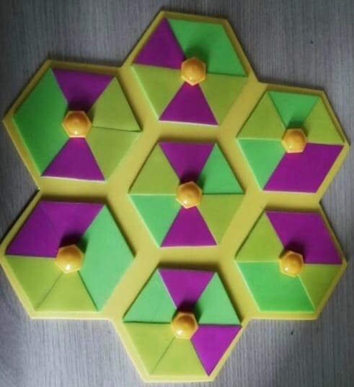
— Тема проекта «Математическая логика в повседневной жизни»
Продукт проектной деятельности – механическая головоломка «Трехцветная ромашка». Принцип работы: по типу кубика Рубика.

Slide 14
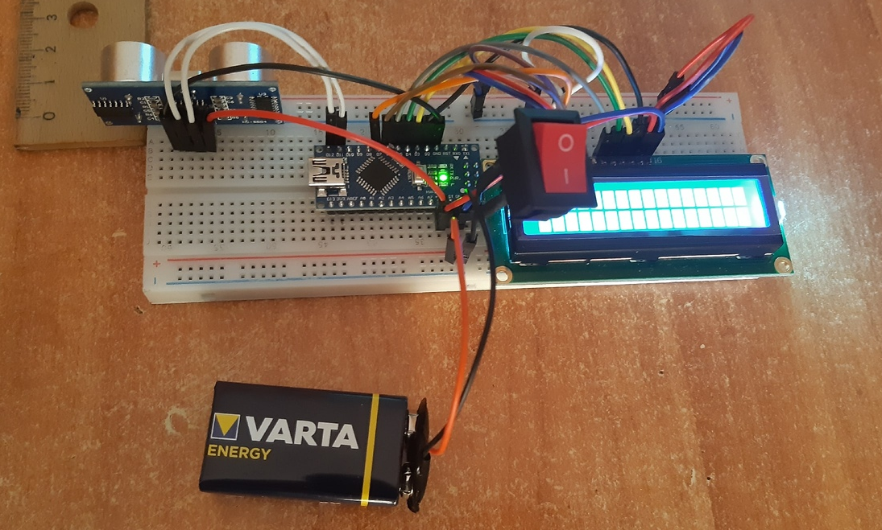
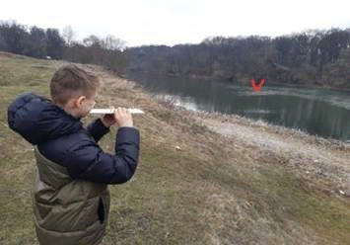
—Тема проекта «Определение расстояния до недоступного предмета»
Продукт проектной деятельности - ультразвуковой дальномер

Slide 15
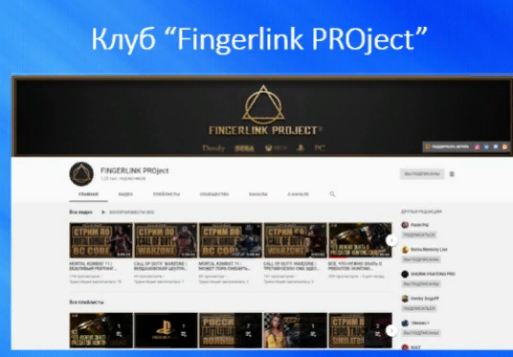
Продукт проектной деятельности- создание Клуба “Fingerlink PROject”, посвященного видеоиграм.
— Тема проекта «Влияние дизайна на продажи, охват аудитории».

Slide 16
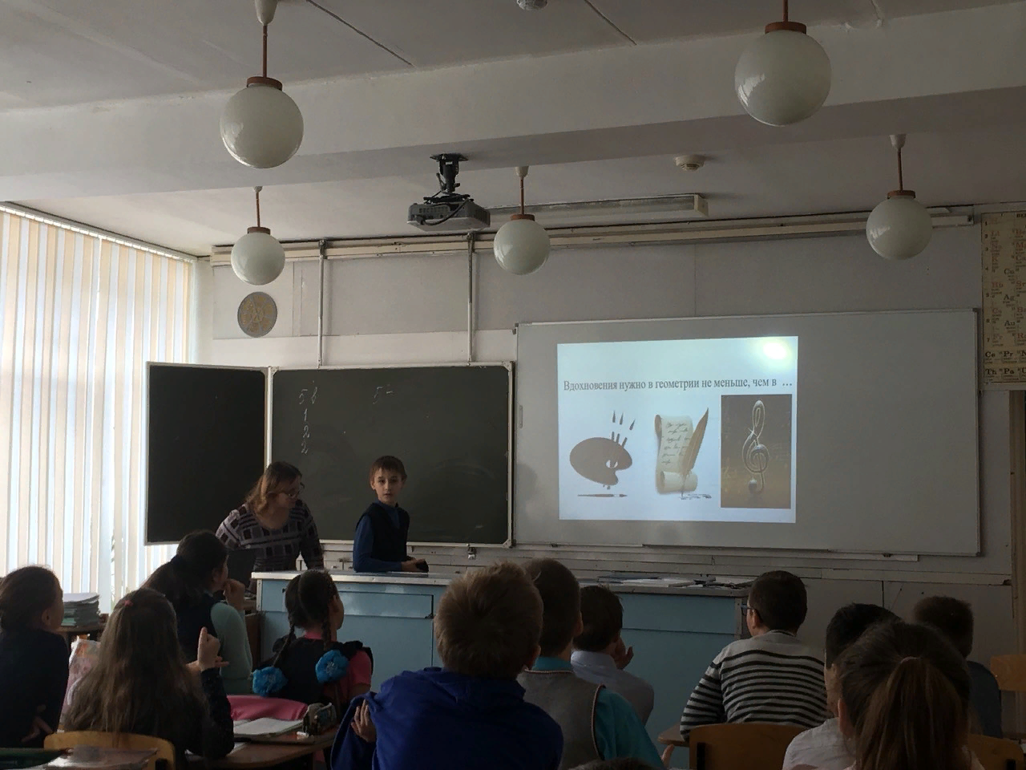
Отчетные материалы по социальному проекту :
Мультимедийные продукты. Озвученная презентация.
Тема проекта «Геометрия в картинах великих художников»
Интерактивная игра «Где логика?».
Тема проекта «Головоломки и задачи. Оптический обман и
логические загадки».

Slide 17
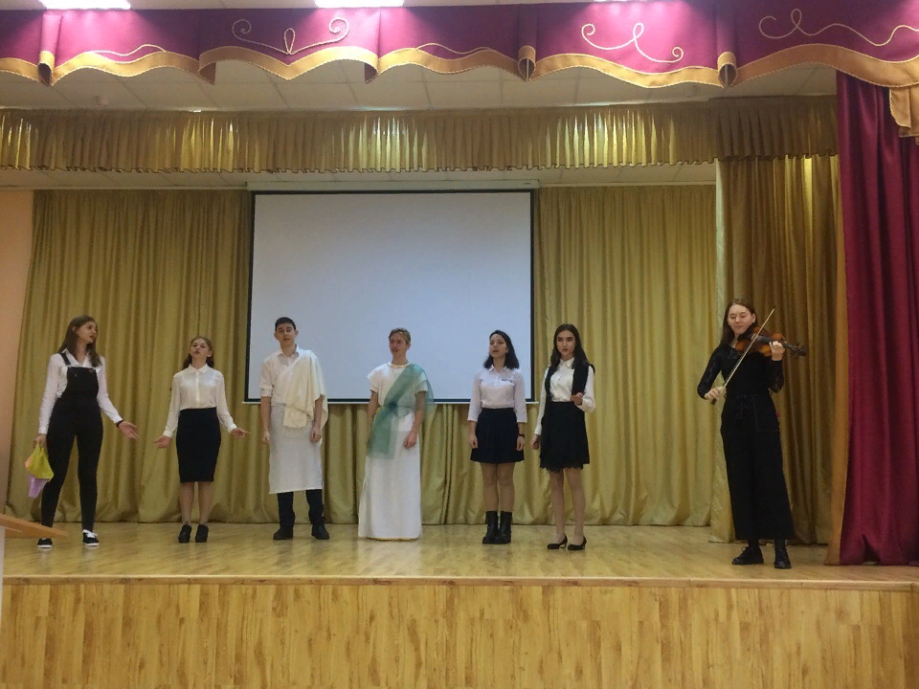
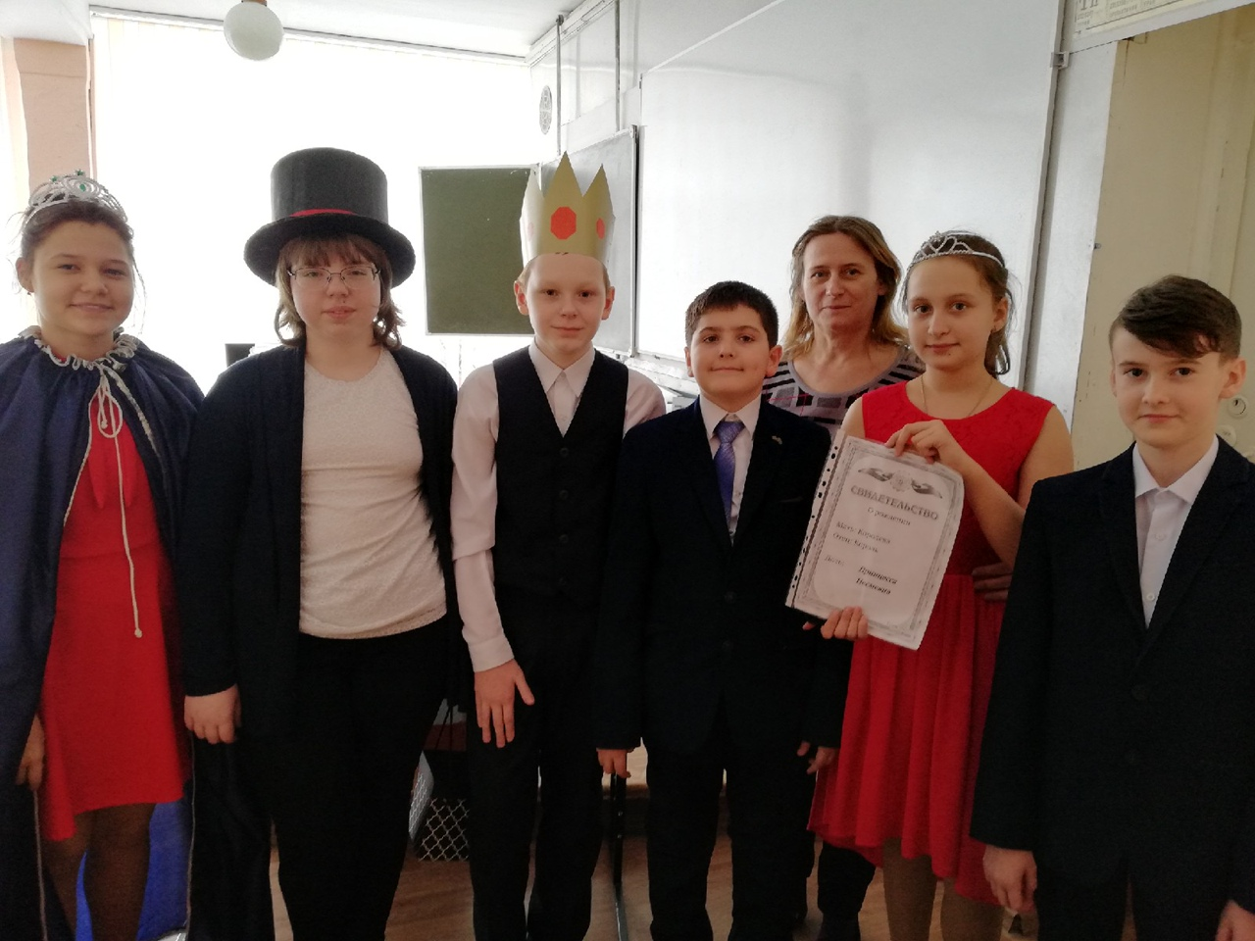
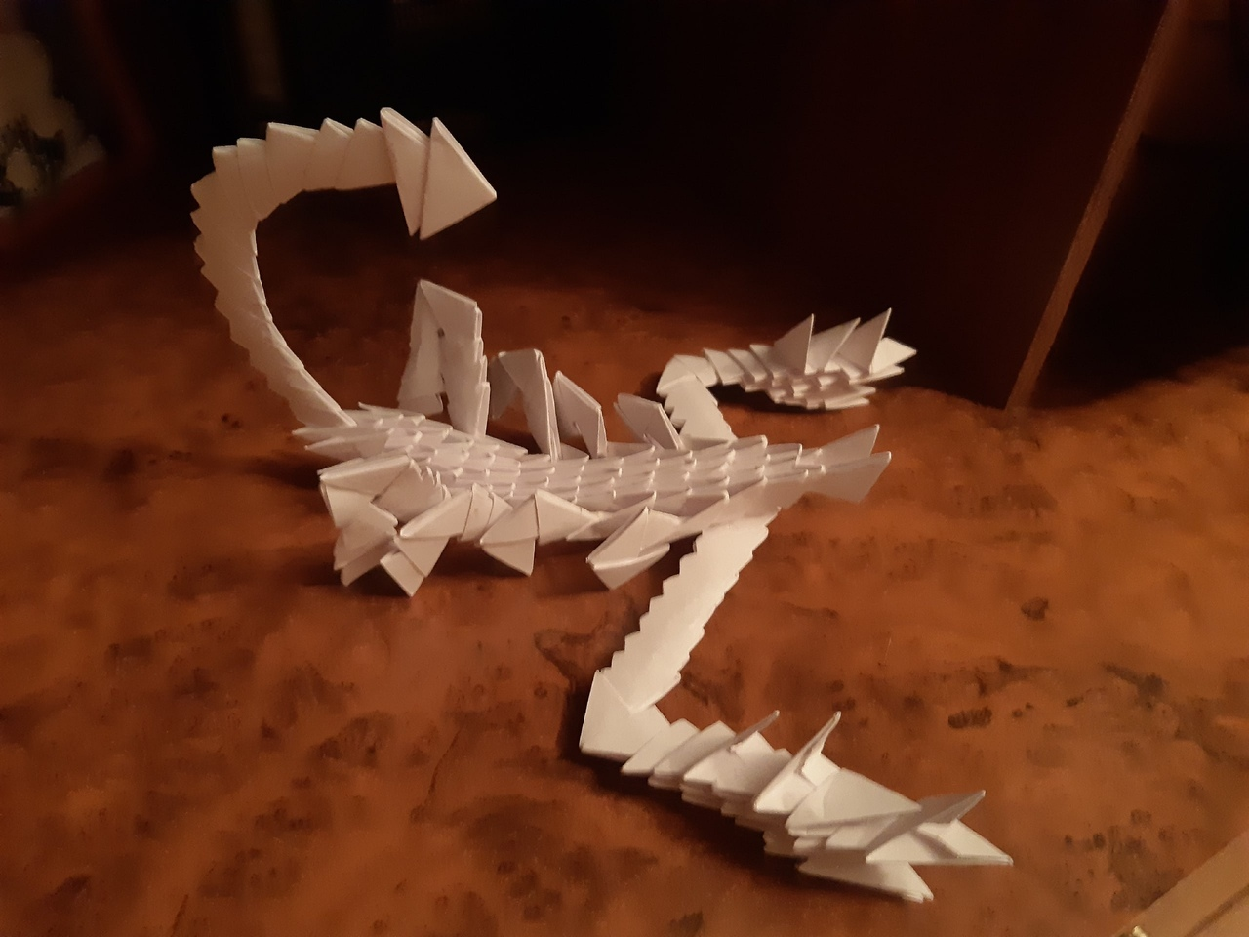
Творческие работы:
Пространственное моделирование в стиле оригами.
Тема проекта «Геометрия и искусство»;
Инсценировка «По мотивам Теоремы Пифагора».
Тема проекта «Значение теоремы Пифагора в нашей жизни»;
Театрализованное представление «Ее величество – Геометрия».
Тема проекта «Геометрия и гармония».

Slide 18
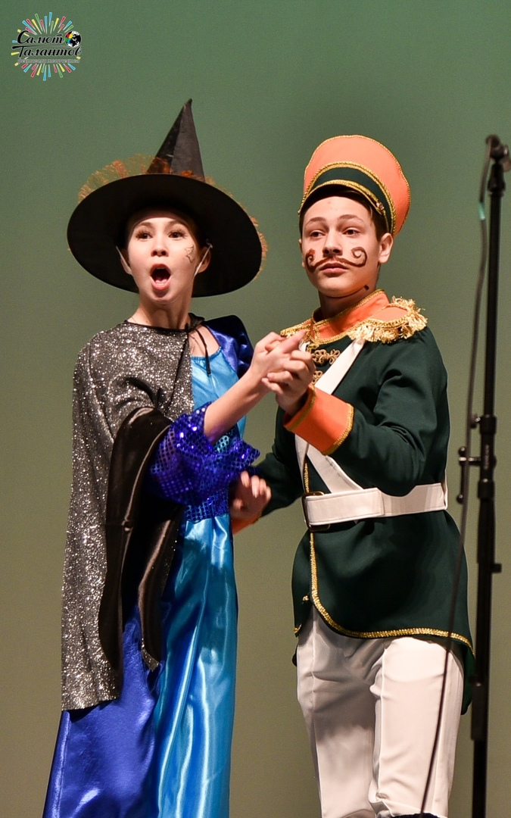
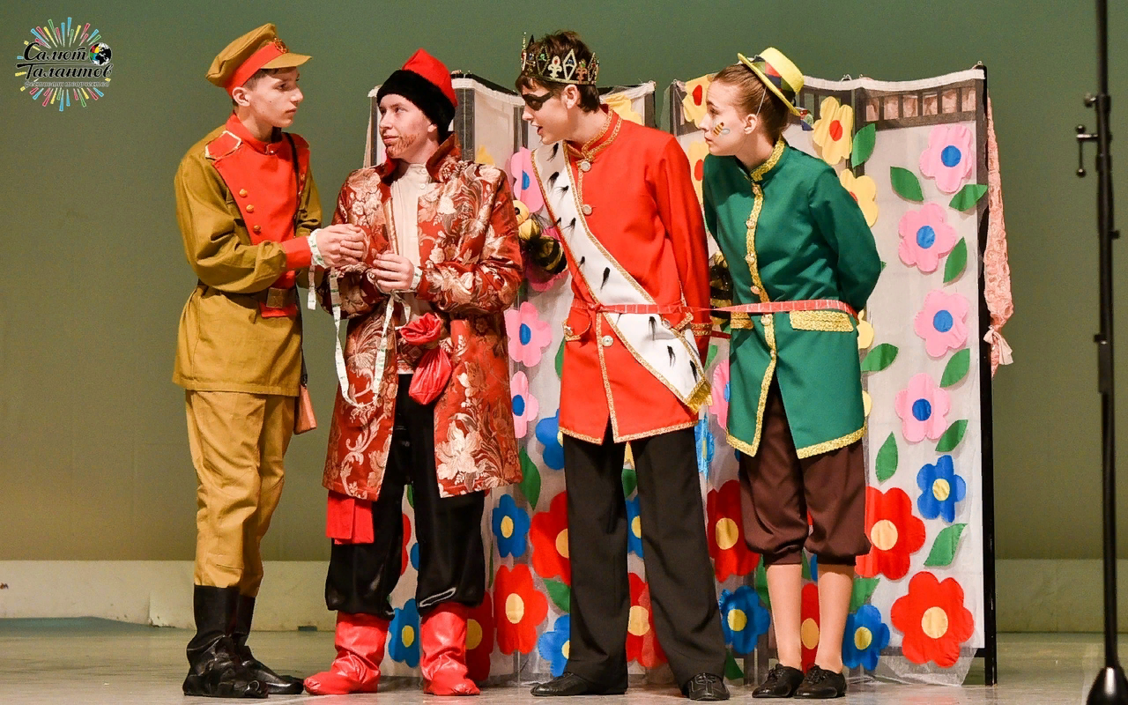
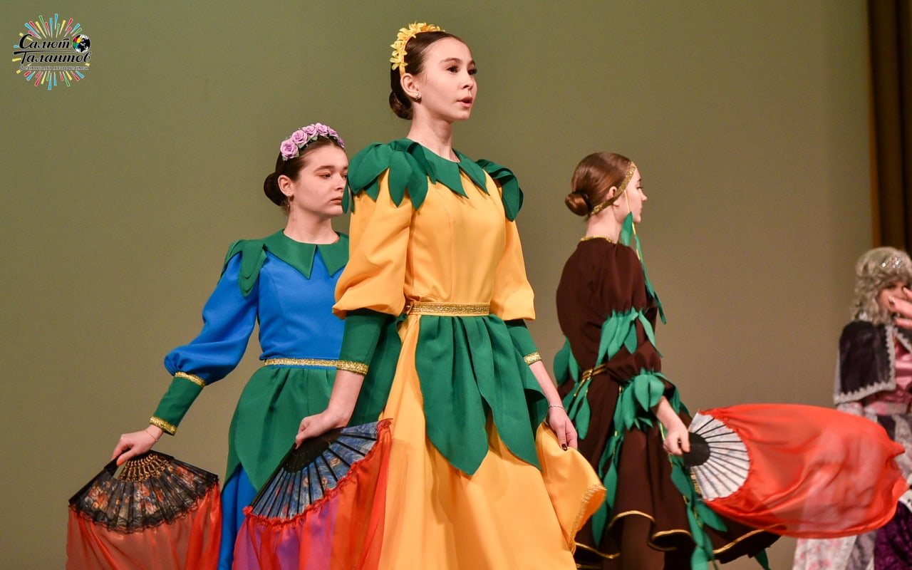
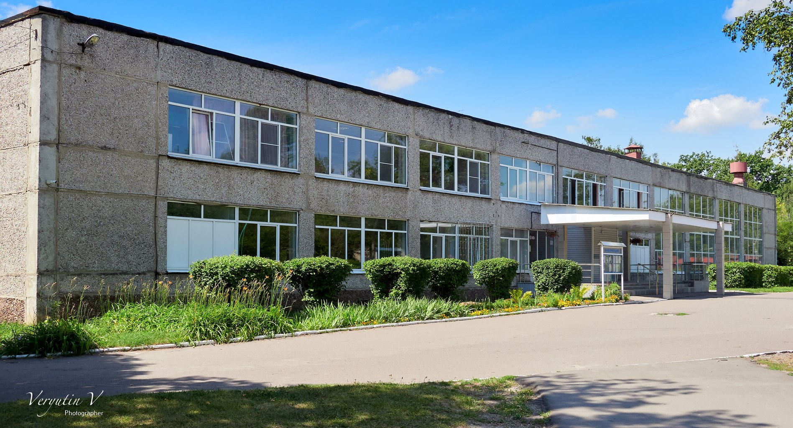
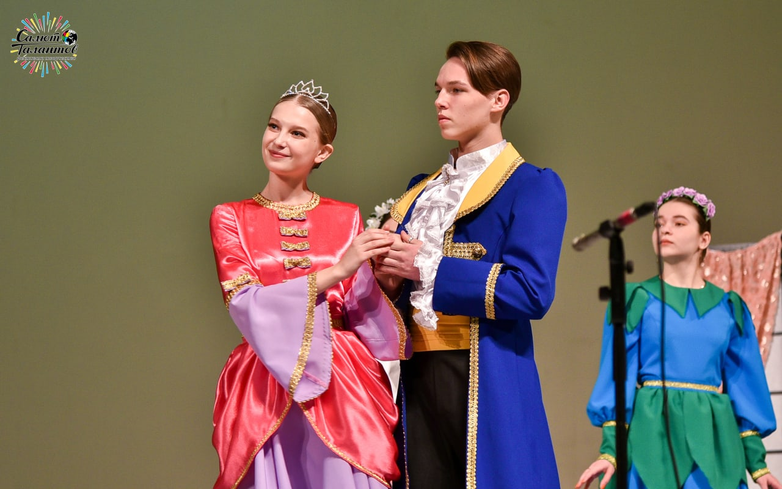
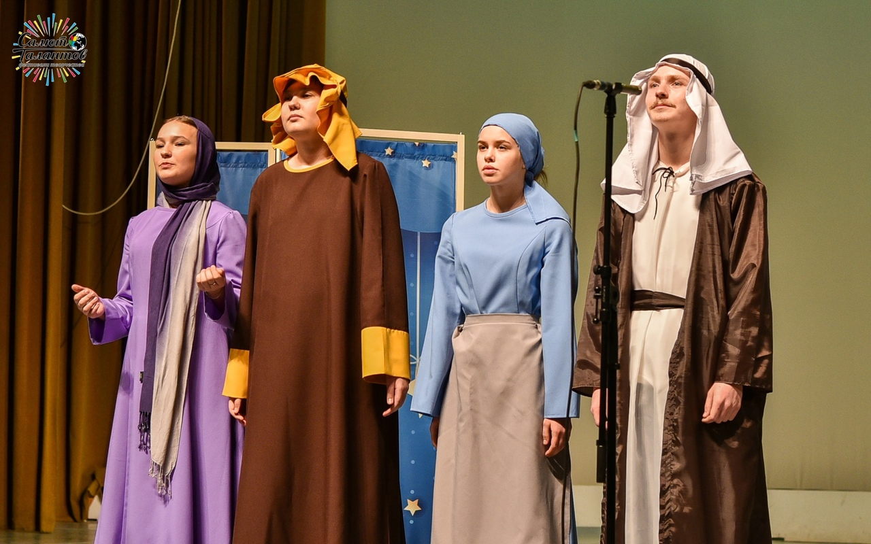

Slide 19
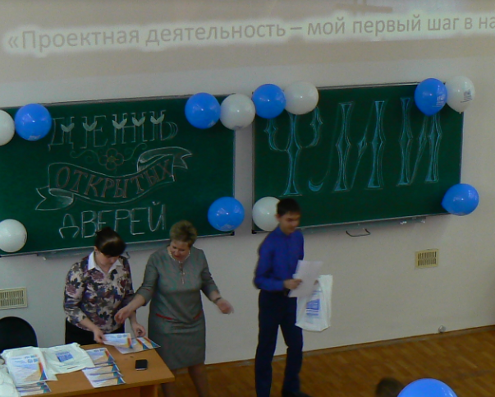
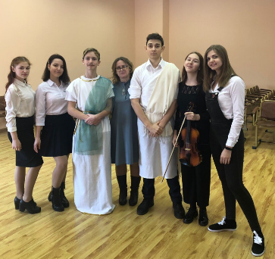
Научно-исследовательская деятельность для учащегося особенно значима тогда, когда он видит результаты своего труда. Поэтому учитель должен подумать, где будут выставлены работы его учеников.

Slide 20
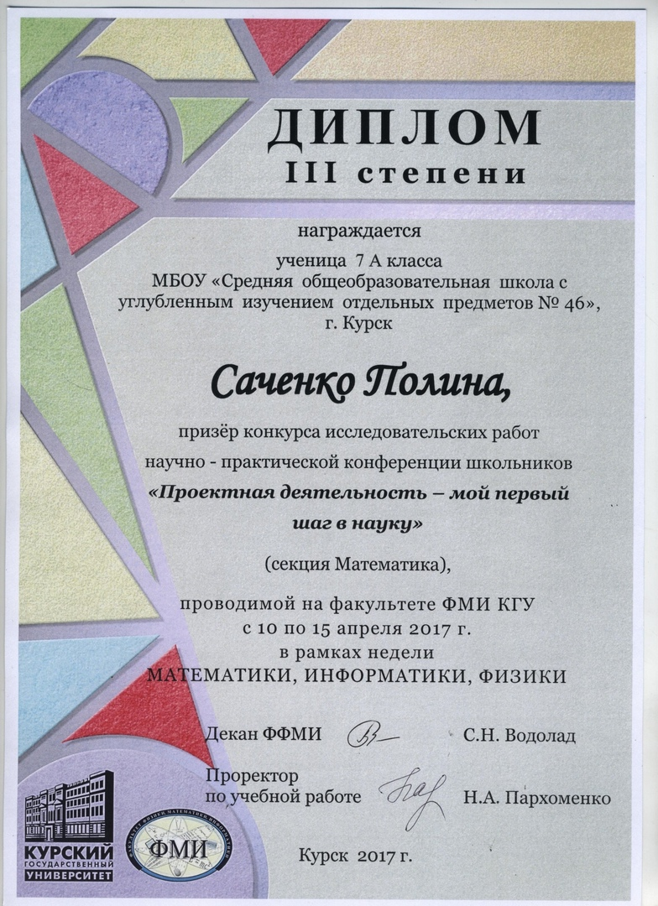
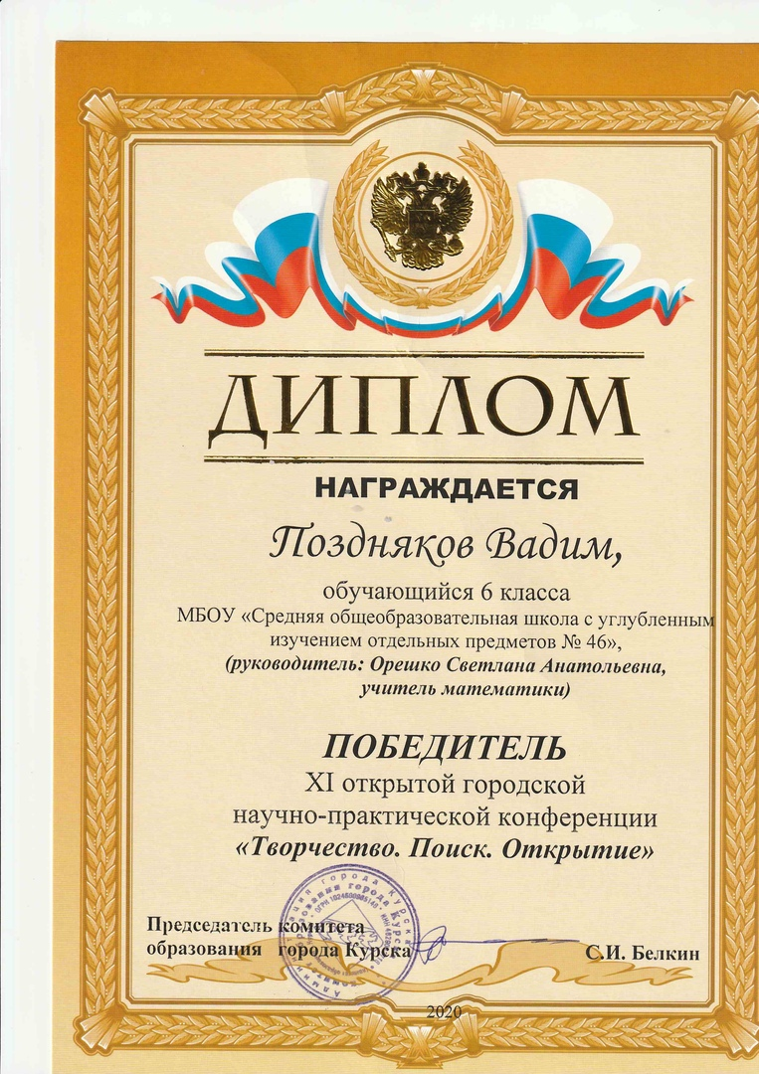
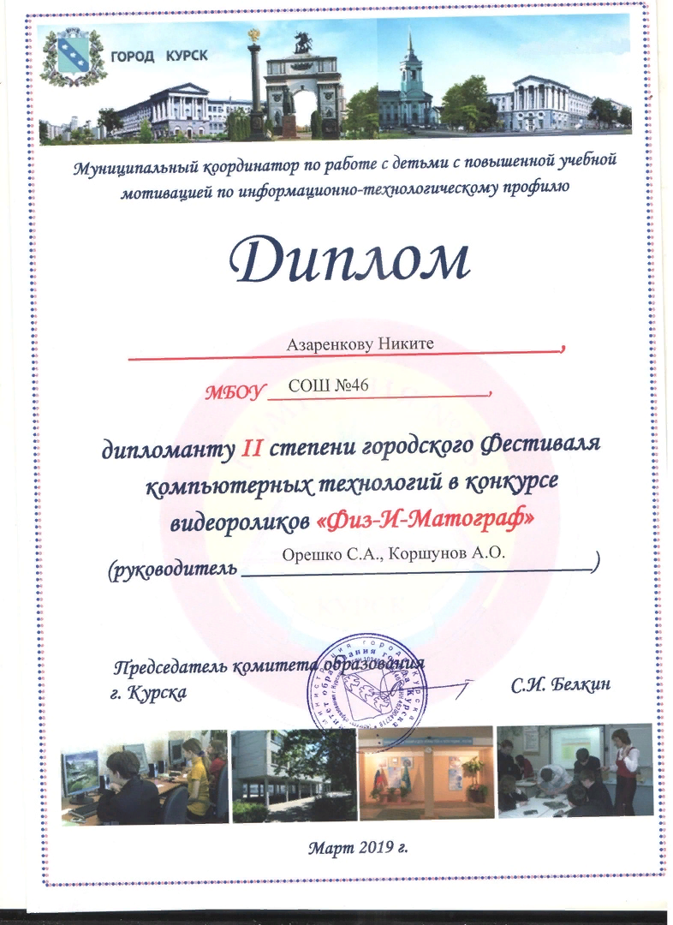
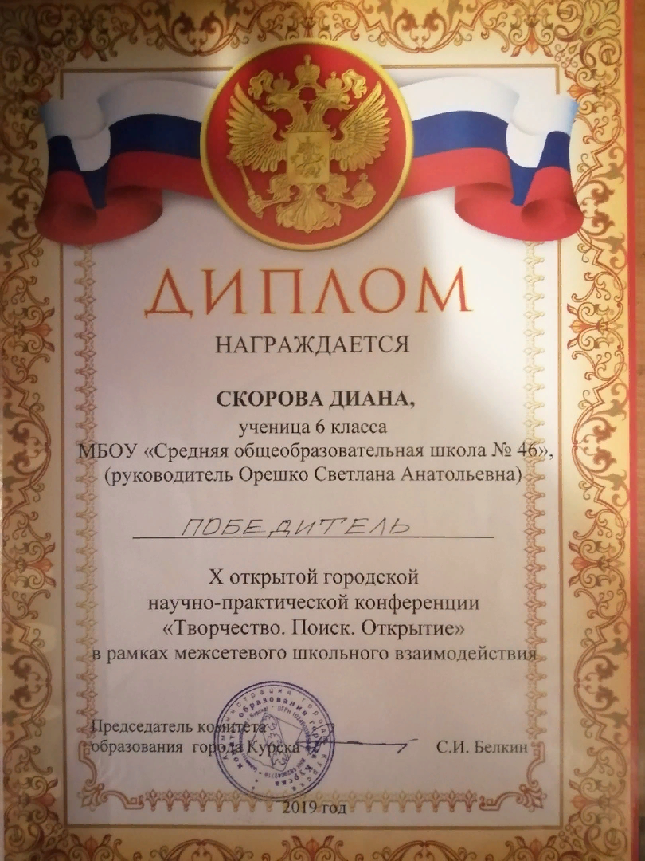
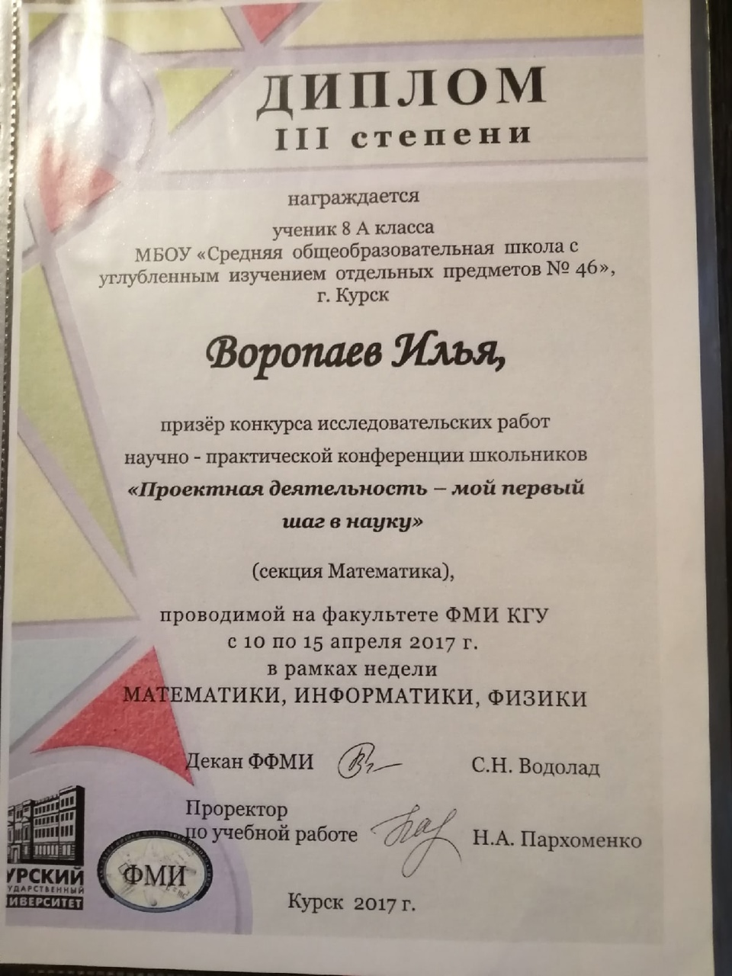
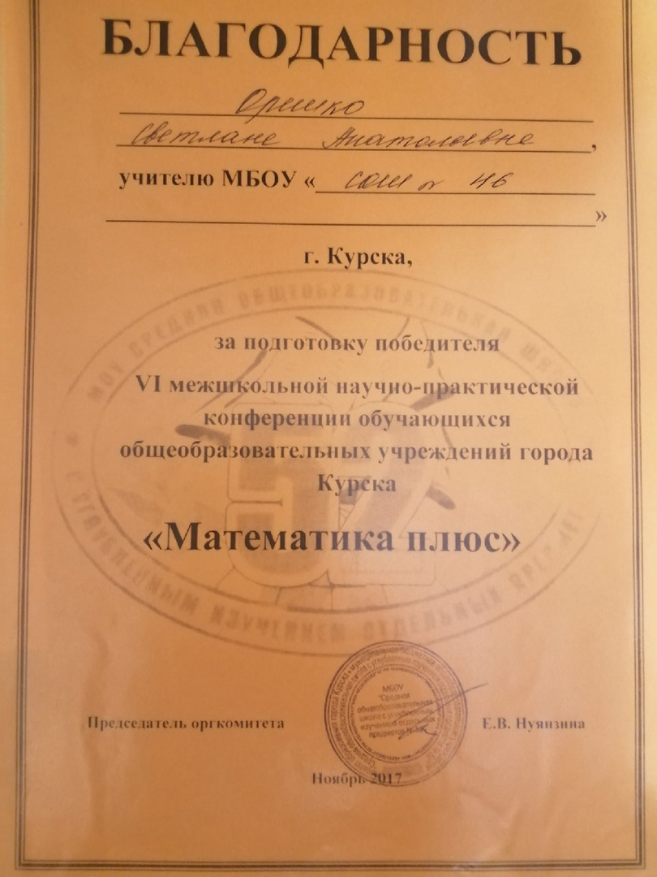
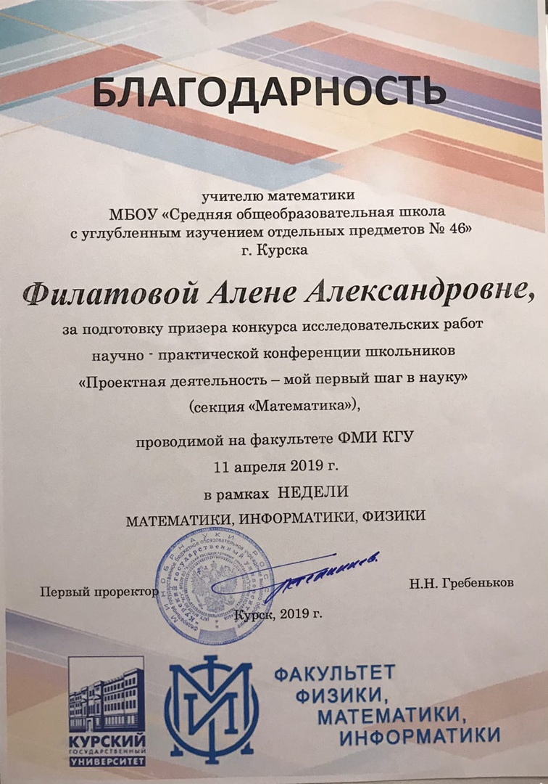
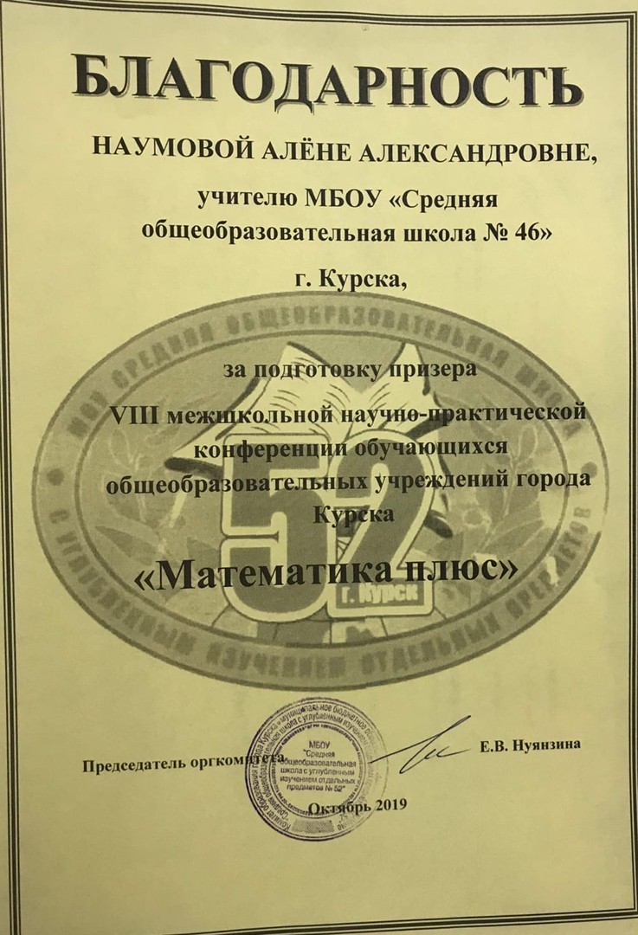
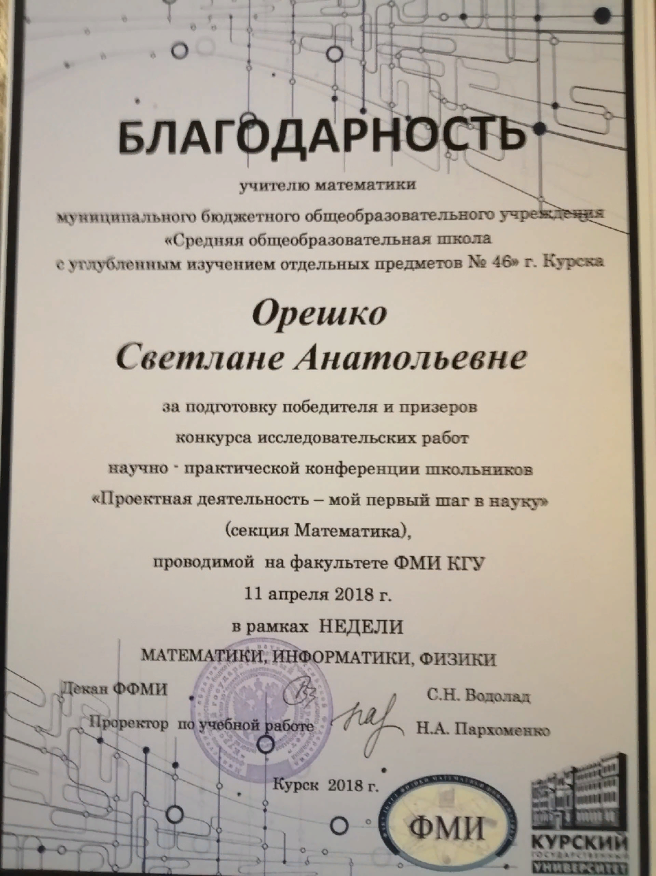
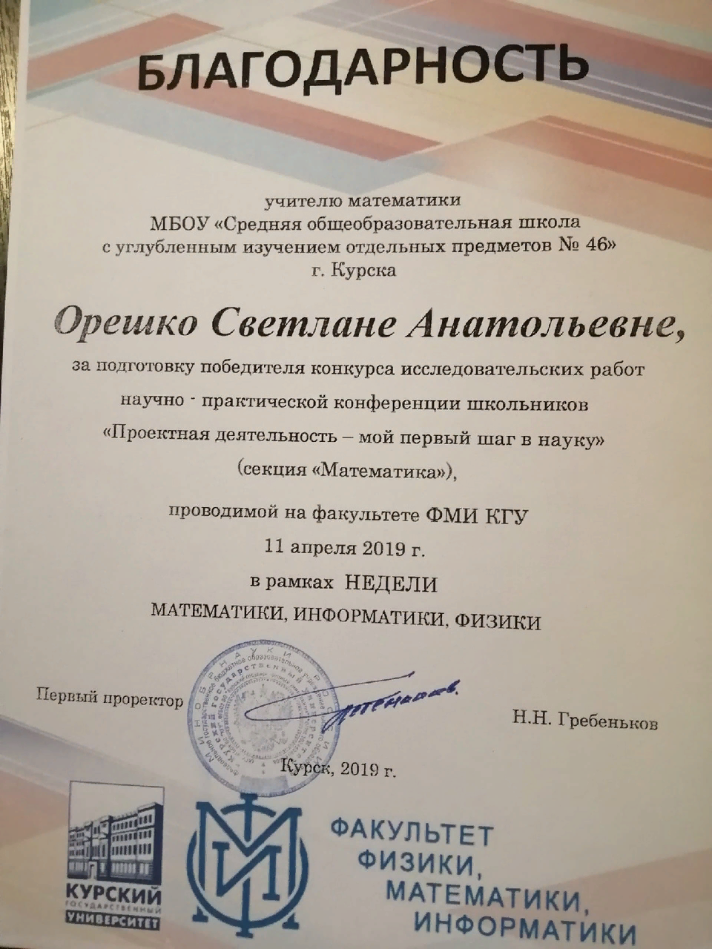

Slide 21
Групповой проект «Геометрия и гармония»
Архитектура нашего города глазами геометра
Театрализованная постановка «Её величество – Геометрия»
Геометрия и искусство
Геометрия в картинах великих художников

Slide 22
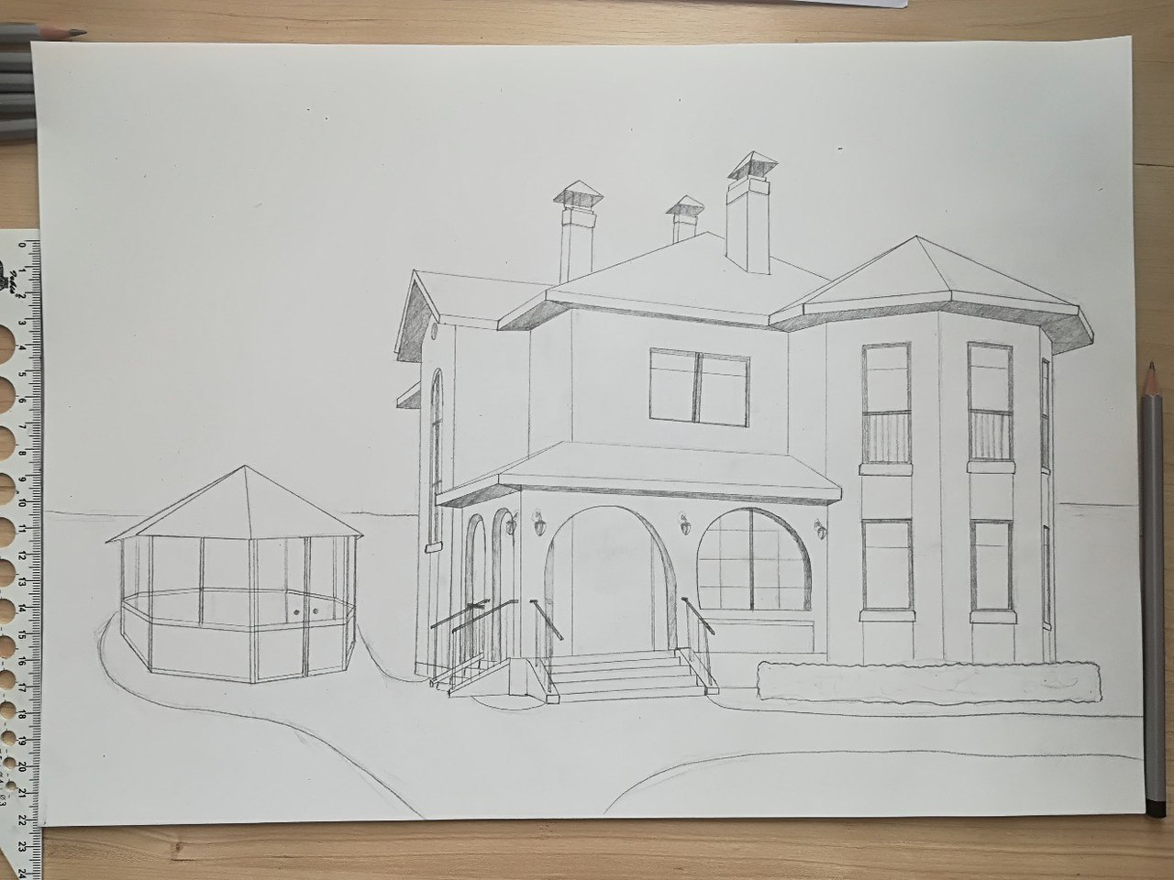
Проблемный вопрос: архитектура нашего города глазами геометра. Установлена связь геометрии и архитектуры, определены геометрические формы в зданиях нашего города. Учащийся выполнил проект собственного здания с использованием геометрических фигур.
Чертеж собственного здания

Slide 23
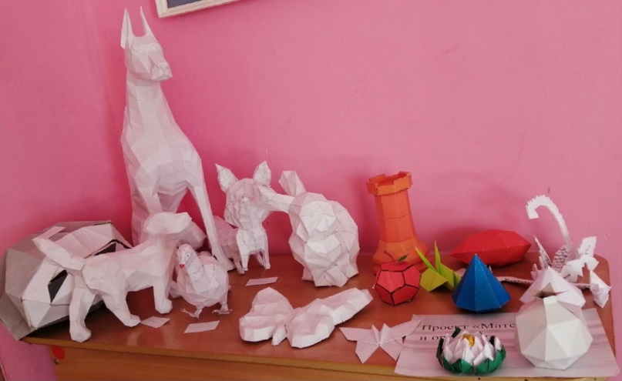
Модели в стиле пространственного моделирования Геометрия и искусство. Оригами. Проблемный вопрос: существует ли связь между математикой и искусством?
Учащийся определил направления взаимосвязи науки и искусства (на примере пропорции, симметрии), проанализировал произведения искусства, рассмотрел геометрию, как теоретическую базу для создания произведений искусств.

Slide 24
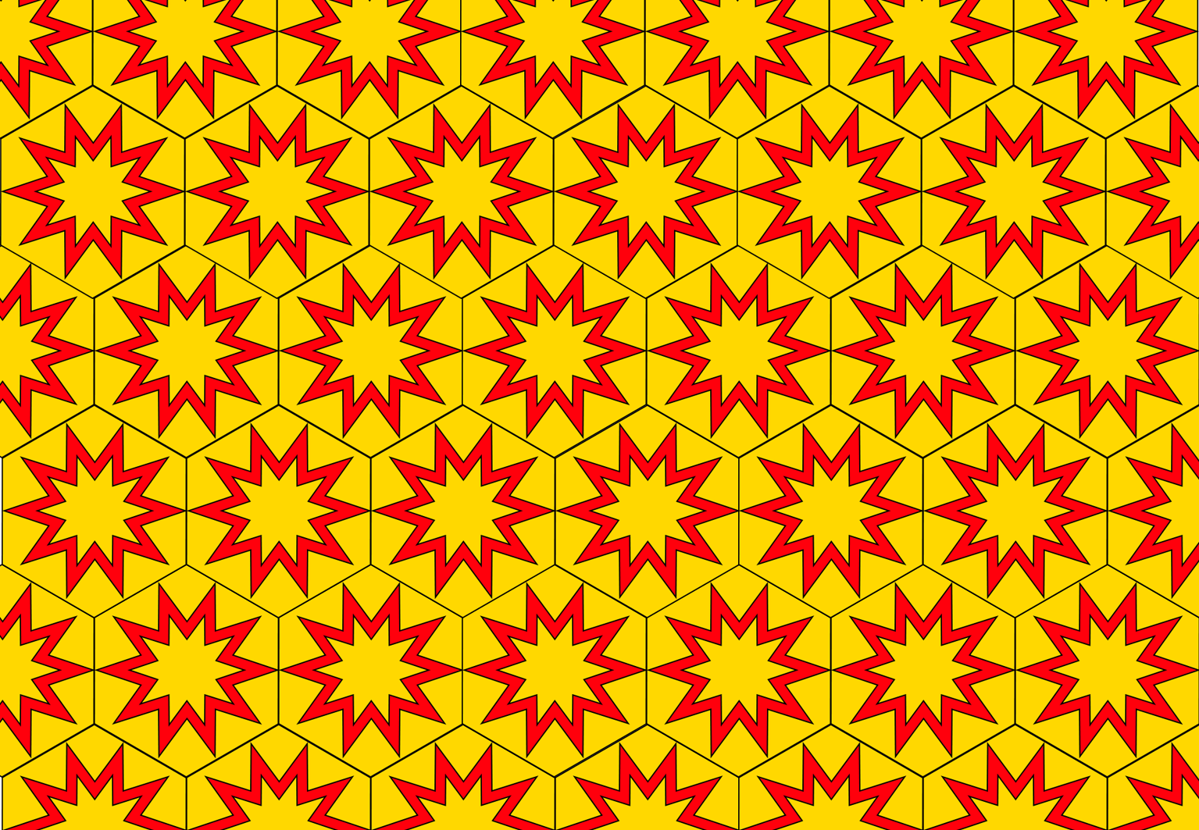
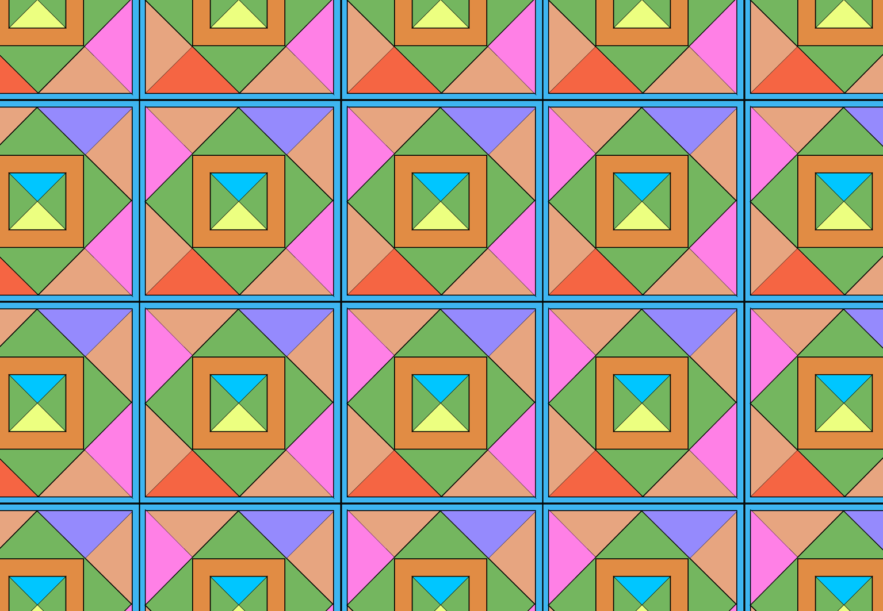
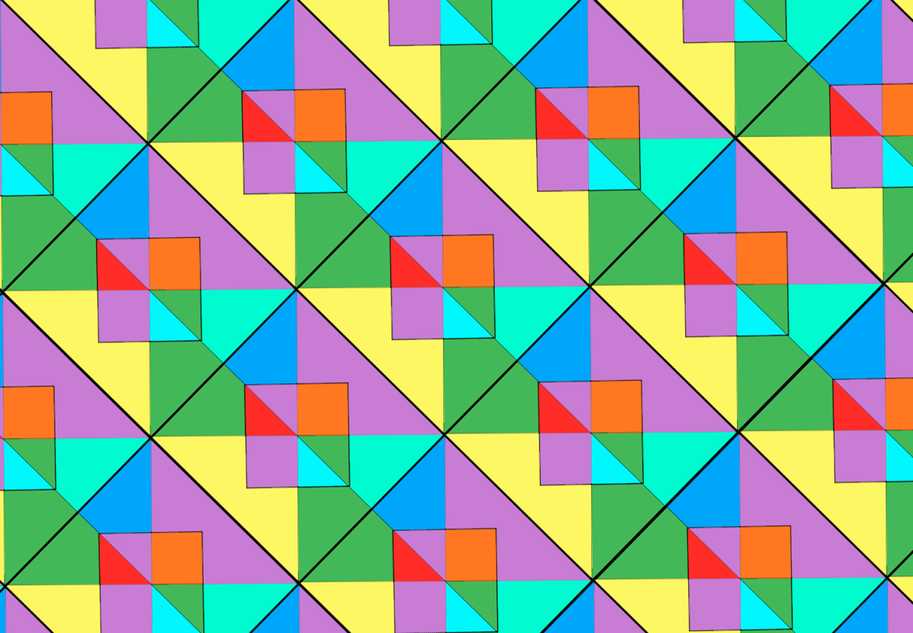
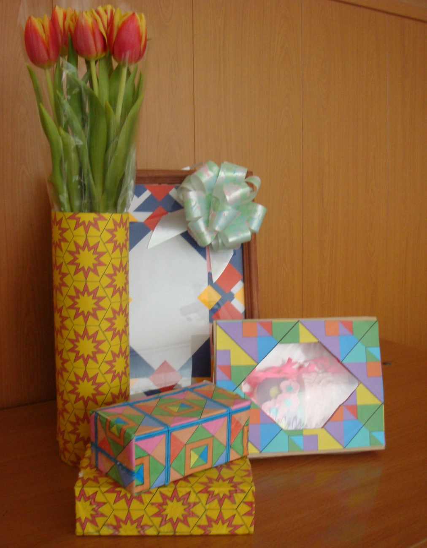
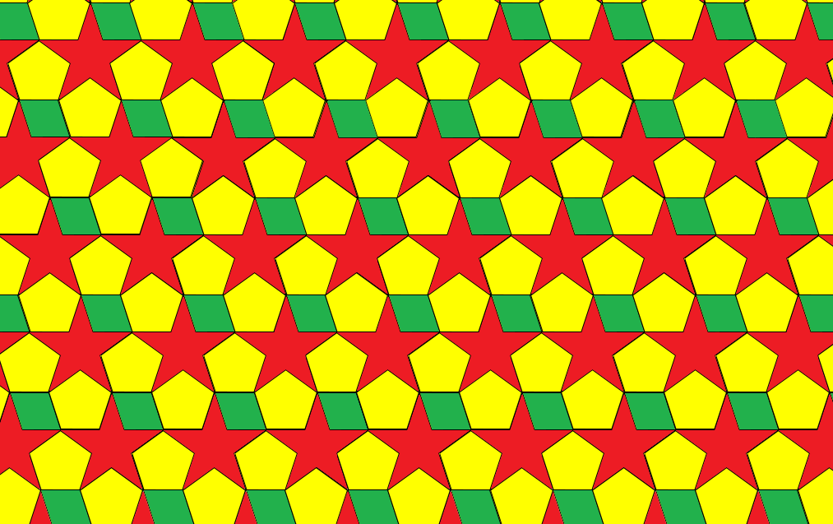
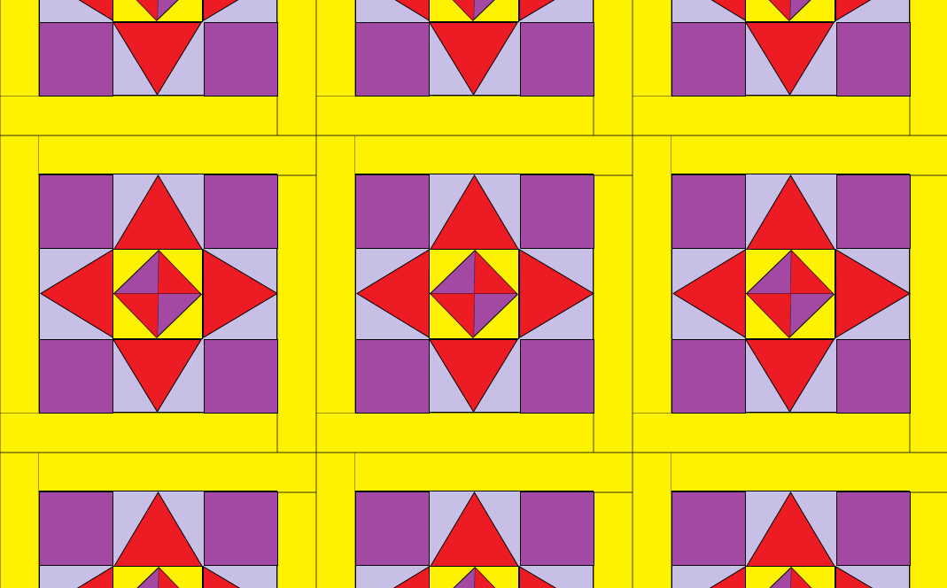
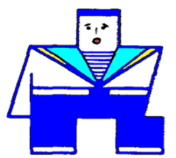
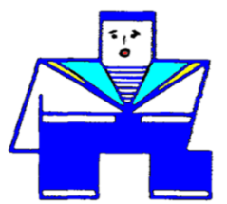
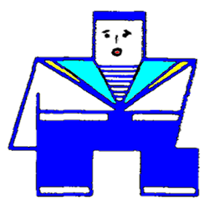
Хор морячков
Паркеты

Slide 25
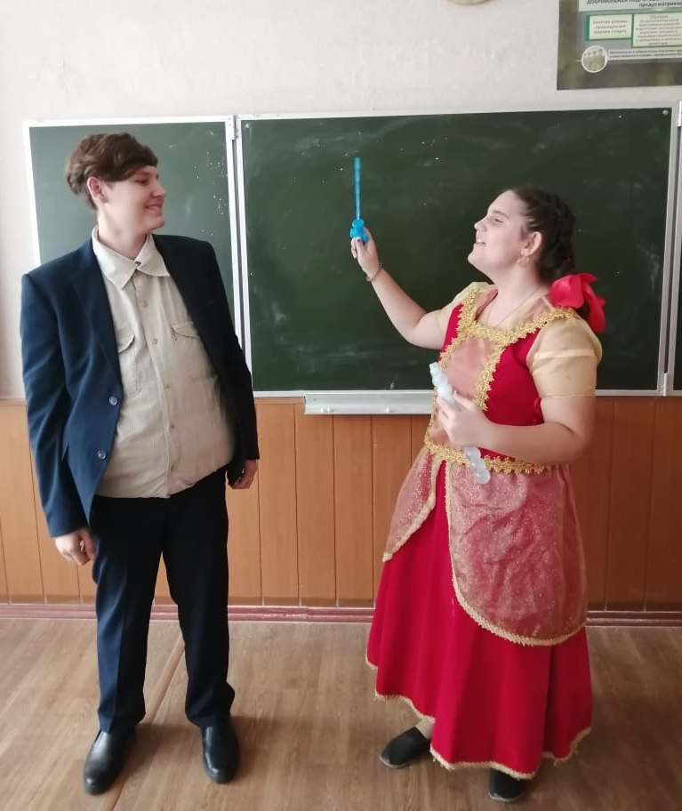
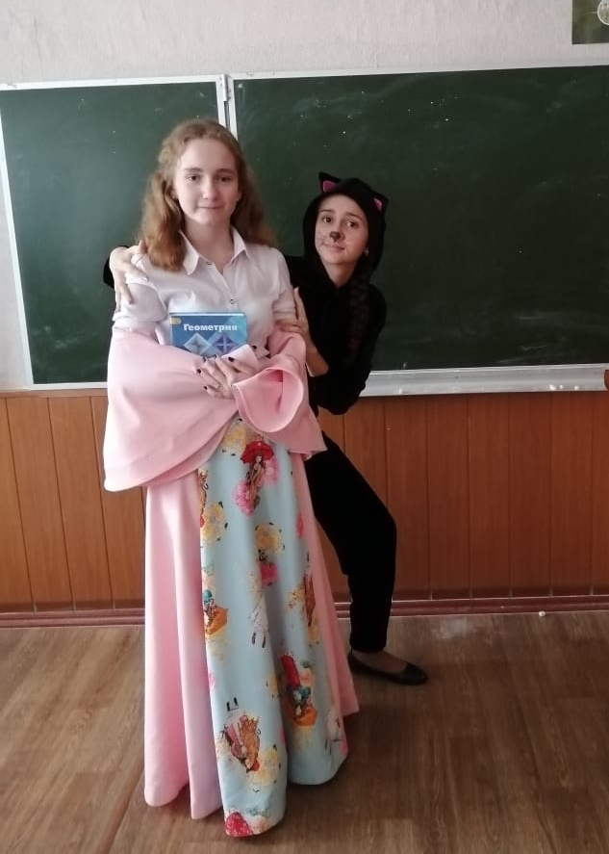
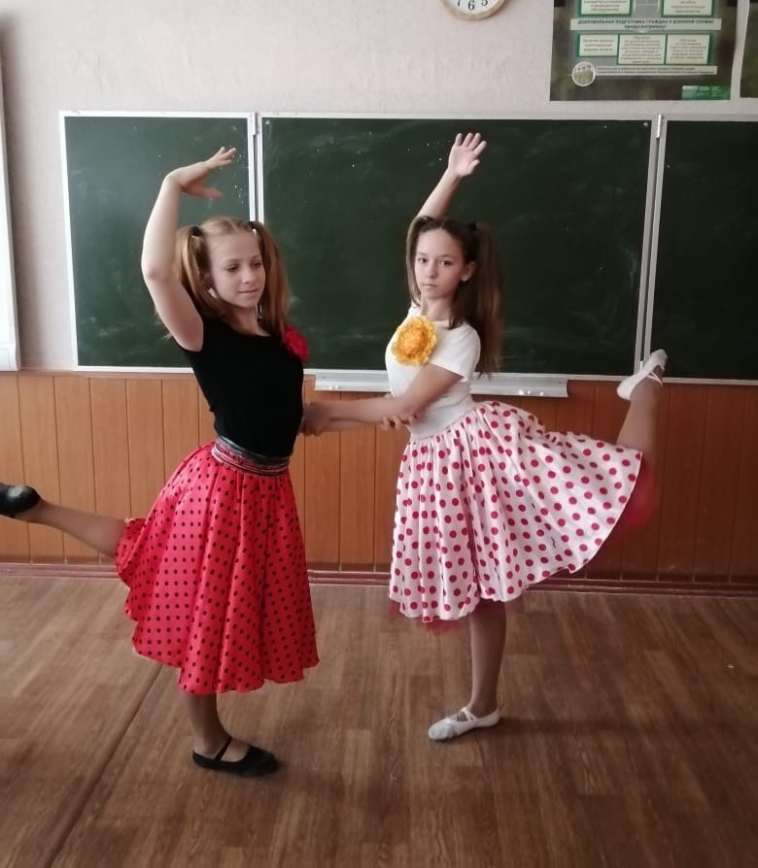
Завершением данной групповой проектной работы стала театрализованная постановка «Её величество – Геометрия» по мотиву сказки «Алиса в стране чудес», с которой учащиеся выступили на закрытии недели математики.

Slide 26
Таким образом, математика дает широкое пространство для приобщения учащихся к проектной деятельности, побуждает у них желание заниматься исследовательской работой. Проектная деятельность является одним из эффективных средств, которое способствует творческому развитию учащихся и формированию их собственного мировоззрения, стимулирует потребность в самореализации, обеспечивает сочетание теоретического знания и практического опыта.

